Slide 1


PROJECT INTEGRATION MANAGEMENT

Slide 2
SASARAN MATERI PERKULIAHAN
Pada akhir pertemuan ini, diharapkan Mahasiwa mampu merumuskan dan memahami proses integrasi dalam proyek

Slide 3

Project integration management ?
Project Integration Management adalah proses yang diperlukan untuk memastikan bahwa berbagai unsur proyek dikoordinasikan secara efektif.
Project Integration Management adalah kumpulan aktivitas dan proses yang diperlukan untuk mengidentifikasi, mendefinisi, mengkombinasi, menyatukan dan mengkoordinasi berbagai proses dan aktivitas manajemen proyek dalam suatu proses yang berkesinambungan.

Slide 4
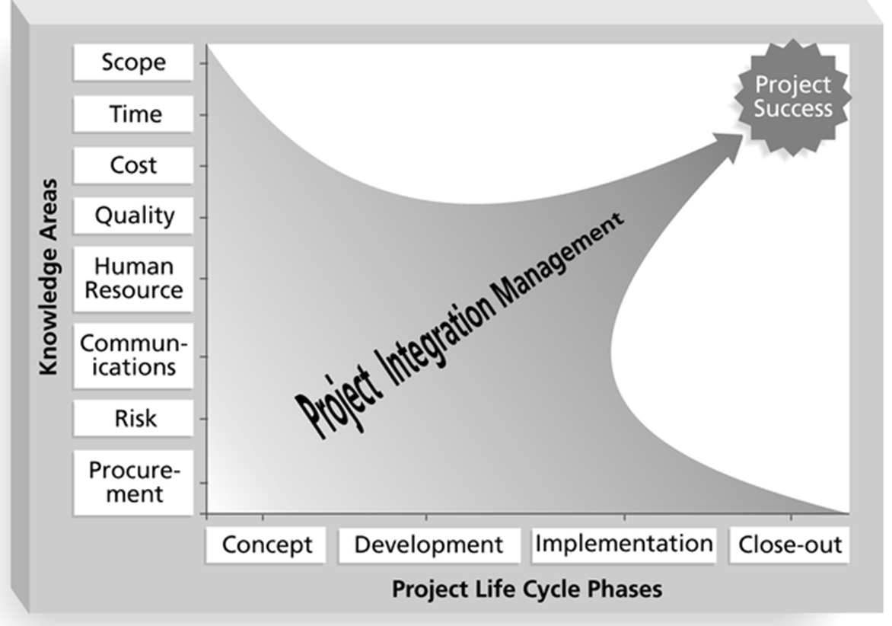
Focus on pulling everything together to reach project success!
Framework for Project Integration Management

Slide 5
Project integration management ?
Memastikan bahwa deliverable tepat waktu
Menyediakan Project management Plan untuk meraih tujuan dari project
Memastikan memunculkan, penggunaan pengetahuan yang sesuai untuk dan dari proyek sesuai kebutuhan.
Mengelola kinerja dan perubahan activity dalam project management plan
Membuat keputusan terpadu mengenai perubahan-perubahan utama yang berdampak pada proyek
Mengukur dan memantau kemajuan proyek dan mengambil tindakan yang sesuai untuk memenuhi tujuan proyek
Mengumpulkan data tentang hasil yang dicapai, menganalisis data untuk mendapatkan informasi, dan mengomunikasikannya informasi kepada pemangku kepentingan terkait
Menyelesaikan semua pekerjaan proyek dan secara formal menutup setiap fase, kontrak, dan proyek secara keseluruhan;
Mengelola transisi fase bila perlu.

Slide 6
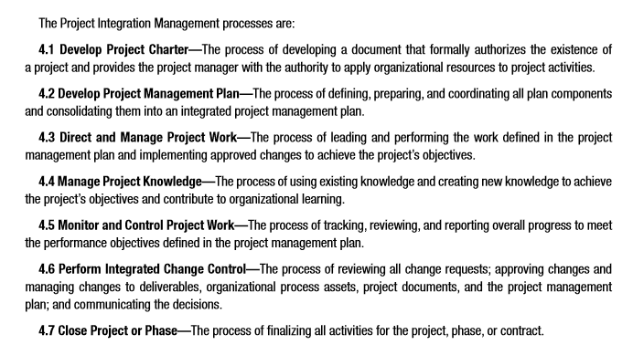

Slide 7
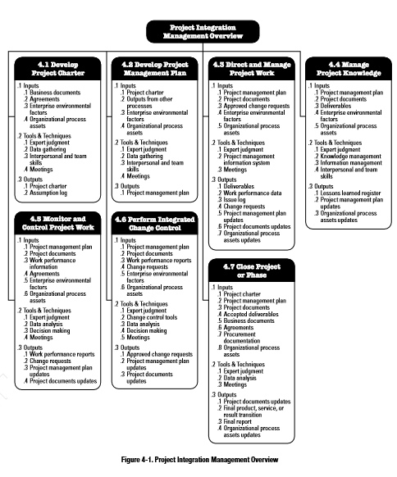

Slide 8
Project Charter

Slide 9
Project Charter ?
Project charter, yang kadang disebut Project Overview Statement (POS) alias ikhtisar proyek, merupakan dokumen bertanda tangan yang secara resmi mendefinisikan serta mengesahkan sebuah proyek.
Manfaat utama dari proses ini adalah memberikan hubungan langsung antara proyek dan tujuan strategis organisasi, membuat dukumentasi formal proyek, dan menunjukkan komitmen organisasi terhadap proyek
Project charter memberi manajer proyek wewenang untuk merencanakan, melaksanakan, dan mengendalikan proyek.

Slide 10
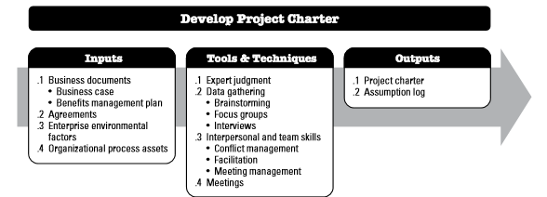

Slide 11
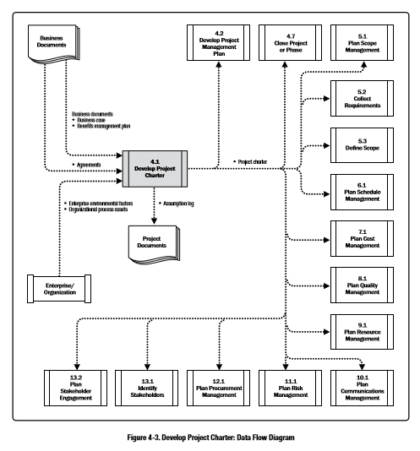

Slide 12
Developing Project Charter: Inputs
1. Business Documents
Business Case
Benefits Management Plan
1.1. Business Case
memberikan informasi yang diperlukan dari sudut pandang bisnis untuk menentukan apakah proyek tersebut bernilai atau tidak, untuk melakukan investasi sesuai dengan yang dibutuhkan
Referensi :
Kebutuhan Organisasi
Permintaan konsumen
Aspek Sosial
Dampak Ekologi
1.2. Benefits Management Plan
Memberikan informasi bagaimana & kapan benefit dari proyek akan di-deliver serta mekanisme pengukurannya
Referensi :
Target benefit
Timeframe
Metrics
Assumptions

Slide 13
Developing Project Charter: Inputs (cont)
2. Contract
Merupakan kegiatan awal sebelum proyek dikerjakan dan ditandatangani oleh kedua belah pihak yaitu pihak yang punya proyek dan pihak pelaksana proyek
3. Enterprise Enviromental Factor
Mengacu pada factor external dan internal di lingkungan perusahaan, diantaranya :
Legal and regulatory requirements
Marketplace conditions,
Organizational culture and political climate,
Stakeholders’ expectations and risk thresholds.

Slide 14
Developing Project Charter: Inputs (cont)
4. Organization process asset
Mengacu kepada kebijakan, prosedur, process yang sudah berjalan di internal perusahaan, seperti :
Organizational standard policies, processes, and procedures
Portfolio, program, and project governance framework
Monitoring and reporting methods
Templates
Historical information and lessons learned repository

Slide 15
Project Charter : Tools and Technique
Expert Judgement
Dibutuhkan tenaga ahli untuk dapat mengolah input sehingga bisa menghasilkan dokumen proyek.
Sumber :
Konsultan
Stakeholder
Project Management Office
Tenaga ahli internal

Slide 16
Project Charter : Tools and Techniques (cont)
Data Gathering
Ada beberapa teknik yang digunakan, diantaranya :
Brainstorming
Focus Groups
Interviews

Slide 17
Project Charter : Tools and Techniques (cont)
Interpersonal & Team Skills
Conflict management
Facilitation
Meeting management
Meetings
Bersama stakeholder utama untuk mengidentifikasi project objektives, success criteria, key deliverables, high level requirements, summary milestones, and other summary information.

Slide 18
Project Charter : Outputs
1. Project Charter
Dokumentasi suatu proyek dibutuhkan dalam kegiatan bisnis, memuaskan pelanggan, dan pembuatan produk baru.
2. Assumption Log
Asumsi dan kendala strategis operasional biasanya diidentifikasi dalam bisnis case sebelum proyek dimulai dan akan mengalir ke dalam project charter.
Asumsi aktivitas dihasilkan di seluruh proyek seperti menentukan spesifikasi teknis, perkiraan, jadwal, risiko, dll. Log asumsi digunakan untuk mencatat semua asumsi dan kendala di seluruh siklus hidup proyek.

Slide 19
Konten Project Charter
Project purpose;
Measurable project objectives and related success criteria;
High-level requirements;
High-level project description, boundaries, and key deliverables;
Overall project risk;
Summary milestone schedule;
Preapproved financial resources;
Key stakeholder list;
Project approval requirements (i.e., what constitutes project success, who decides the project is successful, and signs off on the project);
Project exit criteria (i.e., what are the conditions to be met in order to close or to cancel the project or phase);
Assigned project manager, responsibility, and authority level; and
Name and authority of the sponsor or other person(s) authorizing the project charter.

Slide 20
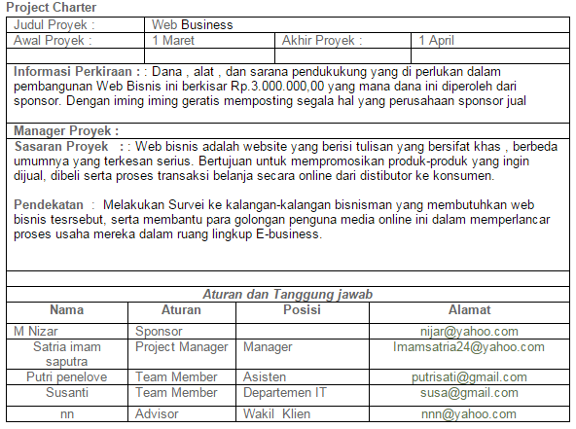

Slide 21
Project Charter
Project Name | Pengadaan Jaringan Komputer
Tanggal Mulai | 07 Maret 2017
Tanggal Selesai | 08 Juli 2017
Project Description
Tujuan proyek ini adalah membangun sebuah jaringan computer yang dapat memberikan kemudahan teknologi dan informasi yang berkaitan dengan kebutuhan para petinggi kampus maupun mahasiswa/i meliputi pendaftaran mahasiswa/i baru, pengisian KRS, pembayaran, dan lain sebagainya. Dengan demikian dapat memberikan kemudahan dan keuntungan bagi pihak kampus dan juga mahasiswa/i. Proyek ini dimulai dengan menganalisa proses sistem yang ada, membuat perancangan arsitektur jaringan computer yang akan digunakan, perancangan sistem, pengujian jaringan, sampai implementasi dan pemasangan computer server maupun client. Proyek ini akan dikerjakan selama 5 bulan dengan estimasi total biaya yang diperlukan sebesar Rp. 720.291.500
Project Manager | Muhammad Akmal Fauzi
Project Sponsor | Universitas Telkom
Team Member
Name | Role
Immamul khaer | Senior Project
Dwiki Kurniawan | Division Manager
Risk Planning
Resiko mengakses internet dengan overload data transfer sehingga server menjadi down, Perekrutan team yang ahli pada bidangnya dan penerapan installasi pada jaringan komputer

Slide 22
Project Charter (lanjutan)
Project Scope
Project ini dibuat untuk membuat jaringan computer untuk dapat meningkatkan kecepatan dalam menyediakan layanan informasi mengenai data mahasiswa/I maupun dosen, dan nilai, dan data penyebaran
Milestones
7 Maret 2017 | Start Project
8 – 9 Maret 2017 | Project Charter ditandatangani
8 – 9 Maret 2017 | Pengesahan Proposal
10 – 16 Maret 2017 | Perekrutan Team
17 – 30 Maret 2017 | Hasil Analisa sistem yang disetujui
30 Maret 2017 | Penerapan Installasi jaringan komputer
16 Mei 2017 | Penerapan Installasi OS pada computer server dan client
25 Mei 2017 | Konfigurasi HUB, APN, Switch dan konfigurasi network pada computer server, computer client, printer
4 Juni 2017 | Penerapan Hak Akses

Slide 23
Project Charter
Project Name | Jalan Tol Manado – Bitung (39,9km)
Tanggal Mulai | 23 Maret 2019
Tanggal Selesai | 10 April 2021
Project Description
Tujuan proyek ini adalah membangun jalan Tol Manado – Bitung dengan jarak 39,9 km dan sangat membantu warga Manado – Bitung dalam estimasi perjalanan dari kedua kota tersebut. Estimasi waktu perjalanan dari Manado ke Bitung jika menggunakan jalan biasa akan memakan waktu kurang lebih 2 jam. Jika pemerintah mengadakan pembuatan jalan Tol Manado – Bitung, maka perjalanan Manado ke Bitung hanya memakan waktu 30 menit.
Project Manager
Project Sponsor
Team Member
Name | Role
Joshua Tege | Owner
Lufie Rizky Pratama | Owner
Risk Planning

Slide 24
Project Charter (Lanjutan)
Project Scope
Proyek ini memiliki fungsi untuk menyelesaikan masalah yang berada di kota Manado dan kota Bitung. Selama ini untuk transportasi Manado – Bitung membutuhkan waktu sekitar 2 jam. Tapi dengan adanya Jalan Tol ini, masyarakat bias dengan mudah menempuh Manado – Bitung dengan waktu kurang dari 30 menit
Timeline
Membuat perencanaan Bisnis |  | 10 Januari 2019
Analisis Pendanaan |  | 10 Februari 2019
Penyediaan Logistik, Tenaga Ahli, dan Tenaga kerja |  | 10 Maret 2019
Pengadaan Tanah dan Pembangunan Tol |  | 10 April 2019 – 10 April 2020
Pembangunan Rest Area |  | 10 Desember 2020
Pembuatan Laporan Keuangan |  | 10 Maret 2021
Pengetesan dan Peresmian Jalan Tol |  | 10 April 2021
Budget Summary
Tenaga Kerja & Tenaga Ahli (20 bln) | 100 org & 10 0rg |  | Rp. 8.000.000.000
Logistik (20 bln) | 40 unit |  | Rp. 12.000.000.000
Pembangunan Jalan Tol | 40 km |  | Rp.800.000.000.000
Pembangunan Rest Area | 2 unit |  | Rp.140.000.000.000
Pengadaan Tol | 40 km |  | Rp. 900.000.000.000

Slide 25
Develop Project Management Plan

Slide 26
Develop Project Management Plan ?
Develop Project Management Plan merupakan proses mendokumentasikan dan mendefiniskan tindakan yang diperlukan, tahap persiapan, mengintegrasikan dan mengkoordinasikan dengan berbagai pihak yang terkait seluruh rencana proyek
Manfaat utama dari proses ini adalah membuat dokumen komprehensif yang mendefinisikan dasar dari semua pekerjaan proyek dan bagaimana pekerjaan akan dilakukan

Slide 27
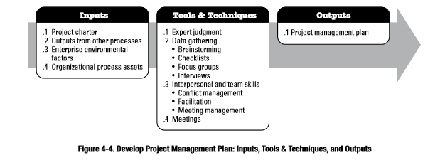
Develop Project Management Plan : Inputs, Tools& Techniques, Outputs

Slide 28
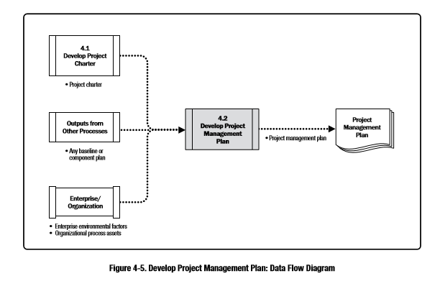

Slide 29
Develop Project Management Plan: inputs
Project Charter
Sebagai starting point untuk perencanaan awal seluruh Group Process
Output dari proses lainnya
Bertujuan untuk menciptakan dan memperbaharui rencana manajemen proyek
Enterprise environmental factors
Mengacu pada faktor lingkungan internal dan eksternal yang mempengaruhi keberhasilan suatu proyek
Peraturan pemerintah atau standar bagi kegiatan industri;
Sistem informasi manajemen proyek;
Struktur organisasi dan kultur organisasi;
Infrastruktur;
Administrasi;
Toleransi resiko bagi stakeholder.

Slide 30
Develop Project Management Plan: inputs (cont)
Organizational process assets
Semua proses yang terkait dan terlibat dalam proyek, yang dapat mempengaruhi keberhasilan dari suatu proyek
Pedoman kerja yang distandarisasi dan instruksi kerja;
Perencanaan manajemen proyek;
Prosedur pengendalian proyek;
Data dan dokumen proyek masa lalu (jika ada); Ini merupakan dasar untuk perencanaan proyek masa yang akan datang;
Pengetahuan mengenai manajemen proyek;
Prosedur pengendalian resiko;
Proses penilaian terhadap database; Mempelajari dan menganalisis terhadap database untuk dilakukan langkah-langkah selanjutnya.

Slide 31
Develop Project Management Plan: Tools and Techniques
Expert Judgement
Dalam perencanaan manajemen proyek, dilakukan penilaian oleh tenaga ahli, hal tersebut bertujuan untuk :
Menyesuaikan proses untuk memenuhi kebutuhan proyek,
Mengembangkan rincian teknis dan manajemen untuk dimasukkan dalam rencana manajemen proyek,
Menentukan sumber daya dan tingkat keterampilan yang dibutuhkan untuk melakukan pekerjaan proyek,
Menentukan tingkat manajemen konfigurasi untuk menerapkan proyek,
Menentukan proyek dokumen akan tunduk pada proses perubahan kontrol formal, dan
Memprioritaskan kerja pada proyek untuk memastikan sumber daya proyek yang dialokasikan untuk pekerjaan yang tepat pada waktu yang tepat.

Slide 32
Develop Project Management Plan : Tools and Techniques (cont)
Data Gathering
Ada beberapa teknik yang digunakan, diantaranya :
Brainstorming
Checklists
Focus Groups
Interviews

Slide 33
Develop Project Management Plan : Tools and Techniques (cont)
Interpersonal & Team Skills
Conflict management
Facilitation
Meeting management

Slide 34
Develop Project Management Plan : Tools and Techniques (cont)
Meetings
Untuk proses ini, meeting digunakan untuk membahas pendekatan proyek, menentukan bagaimana pekerjaan akan dilaksanakan untuk mencapai tujuan proyek dan menetapkan cara proyek akan dipantau dan dikendalikan.
The project kick-off meeting biasanya dikaitkan dengan akhir planning dan start dari executing. Tujuannya adalah untuk mengkomunikasikan tujuan proyek, mendapatkan komitmen tim untuk proyek, dan menjelaskan peran dan tanggung jawab masing-masing pemangku kepentingan. Kick-off dapat terjadi pada titik waktu yang berbeda tergantung pada karakteristik proyek.

Slide 35
Develop Project Management Plan: outputs
Project management plan
Dokumen yang menjelaskan bagaimana proyek akan dilaksanakan, dipantau, dan dikendalikan. Hal tersebut terintegrasi dan mengkonsolidasikan semua rencana subsidiary dan baseline dari proses perencanaan.
Project Baseline
Scope baseline
Schedule baseline
Cost baseline
Subsidiary plan
Seluruh management plan (scope s/d stakeholder)

Slide 36
Develop Project Management Plan: outputs
Subsidiary plan :
Rencana mengelola ruang lingkup (plan scope management)
Rencana mengelola jadwal (plan schedule management)
Rencana mengelola biaya (plan cost management)
Rencana mengelola kualitas (plan quality manajement)
Rencana mengelola sdm (plan human resources management)
Rencana mengelola komunikasi (plan communications managemen
Rencana mengelola resiko (plan risk management)
Rencana mengelola pengadaan (plan procurement management)
Rencana mengelola stakeholder (plan stakeholder management).

Slide 37
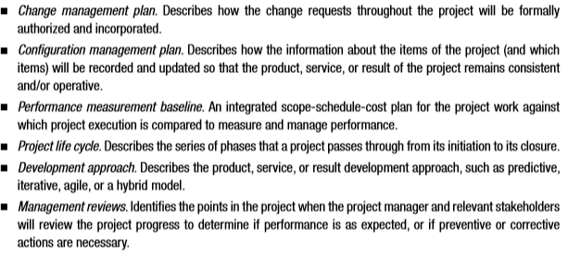
Develop Project Management Plan: outputs
Additional components. Most components of the project management plan are produced as outputs from other processes

Slide 38
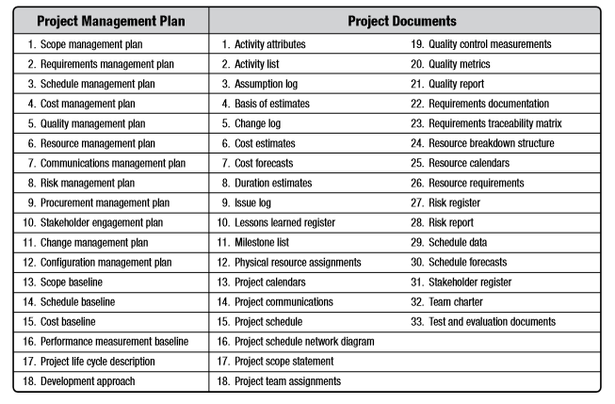
Component Project Management Plan & Project Document

Slide 39
DIRECT AND MANAGING PROJECT EXECUTION

Slide 40
DIRECT AND MANAGING PROJECT WORK
Definisi: Proses untuk memimpin dan melakukan pekerjaan yang didefinisikan dalam proyek rencana pengelolaan dan menerapkan perubahan yang disetujui untuk mencapai tujuan proyek. Manfaat utama dari proses ini adalah untuk menyediakan manajemen keseluruhan dari pekerjaan proyek.
Dimana didalamnya terdapat beberapa aktivitas seperti :
Mengerjakan aktivitas project
Mengatur sumber daya internal (tim proyek)
Mencari, mengatur, dan menggunakan sumber daya yang tersedia
Membangun komunikasi external dan internal
Menggunakan metode yang telah direncanakan dan sesuai standar
Mengeluarkan pengajuan perubahaan

Slide 41
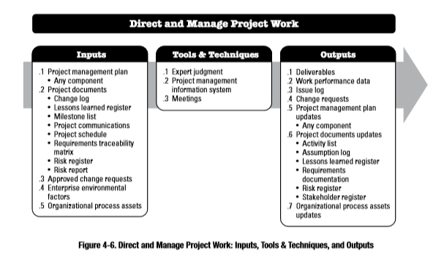

Slide 42
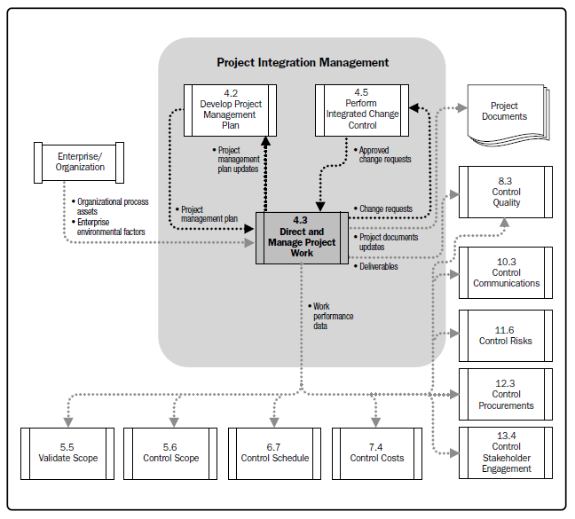

Slide 43
Directing and Managing Project Execution: Inputs
1. Project Management Plan
• Scope management plan
• Requirements management plan
• Schedule management plan
• Cost management plan
• Stakeholder management plan
2. Approved Change Requests
Permintaan persetujuan perubahan adalah perubahan dokumen oleh yang berwenang, untuk memperluas/menambah atau mengurangi ruang lingkup proyek. Perubahan lingkup proyek harus terkendali dan dapat menunjukkan bahwa beberapa perubahan disetujui atau tidak disetujui. Hal tersebut membutuhkan tindakan preventif atau korektif
3. Enterprise environmental factors
4. Organizational process assets

Slide 44
Directing and Managing Project Execution: Inputs
5. Project Documents
Change Log
Lessons Learned Register
Milestone List
Project communications
Project Schedule
Requirements Traceability Matrix
Risk Register
Risk Report

Slide 45
Directing and Managing Project Execution: Tools & Technique
1. Expert Judgement
Tenaga ahli pengambilan keputusan dimaksudkan untuk menilai input yang dibutuhkan untuk mengarahkan dan mengelola pelaksanaan rencana manajemen proyek.
2. Project Management Information System (PMIS)
Bagian dari faktor lingkungan perusahaan, harus dapat mengakses ke alat otomatis, misalnya : perangkat lunak penjadwalan, sistem otorisasi pekerjaan, sistem pengumpulan dan distribusi informasi, dll
3. Meetings
• Information exchange;
• Brainstorming, option evaluation, or design; or
• Decision making.

Slide 46
Directing and Managing Project Execution: Outputs
1. Deliverables
Deliverables adalah produk, hasil, atau kemampuan yang dapat diverifikasi untuk memberikan layanan atau yang harus diproduksi untuk menyelesaikan suatu proses atau proyek
2. Work Performance Data
Informasi dari suatu kegiatan proyek secara rutin yang dikumpulkan dari kegiatan proyek yang sedang berlangsung. Informasi ini dapat dikaitkan dengan berbagai hasil kinerja, termasuk :
Deliverable status
Schedule progress
Costs incurred

Slide 47
Directing and Managing Project Execution: Outputs (CONT)
3. Change Request : Corrective action, Preventive action, Defect repair and Updates.
4. Project Management Plan Updates
Elements of project management plan that may be updated include:
> Requirement management plan
> Schedule management plan
> Cost management plan
> Quality management plan
> Human resource plan
> Communications management plan
> Risk management plan > > Procurement management plan
> Project baselines

Slide 48
Directing and Managing Project Execution: Outputs (CONT)
5. Project Document Update
Project document that may be updated include:
Requirements documents
Assumption logs
Risk register
Stakeholder register
Activity list
Lessons learned register
6. Issue Log
Issue log akan membantu manajer proyek secara efektif melacak dan mengelola masalah, memastikan bahwa mereka diselidiki dan diselesaikan. Issue log dibuat untuk pertama kalinya sebagai output dari proses ini, meskipun masalah dapat terjadi kapan saja selama proyek. Log masalah diperbarui sebagai hasil dari kegiatan pemantauan dan kontrol di seluruh siklus hidup proyek.
7. Organizational Process Assets Update

Slide 49
Manage Project Knowledge

Slide 50
Manage Project Knowledge
Adalah proses menggunakan pengetahuan yang ada dan menciptakan pengetahuan baru untuk mencapai tujuan proyek dan berkontribusi pada pembelajaran organisasi.
Manfaat utama dari proses ini adalah bahwa pengetahuan organisasi sebelumnya dimanfaatkan untuk menghasilkan atau meningkatkan hasil proyek, dan pengetahuan yang diciptakan oleh proyek tersedia untuk mendukung operasi organisasi dan proyek atau fase di masa depan.

Slide 51
Manage Project Knowledge
Knowledge umumnya dibagi menjadi "eksplisit" (pengetahuan yang dapat dengan mudah dikodifikasikan menggunakan kata-kata, gambar, dan angka) dan “Tacit” (pengetahuan yang bersifat pribadi dan sulit diungkapkan, seperti kepercayaan, wawasan, pengalaman dan “Tahu-caranya").
Knowledge berkaitan dengan mengelola baik pengetahuan Tacit dan eksplisit untuk dua tujuan: menggunakan kembali pengetahuan yang ada dan menciptakan pengetahuan baru
Bagian terpenting dari Knowledge manajemen adalah menciptakan suasana /atmosphere of trust sehingga orang termotivasi untuk berbagi pengetahuan mereka

Slide 52
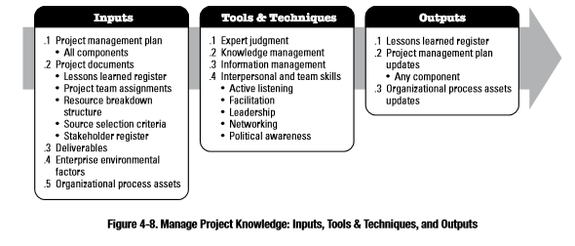

Slide 53
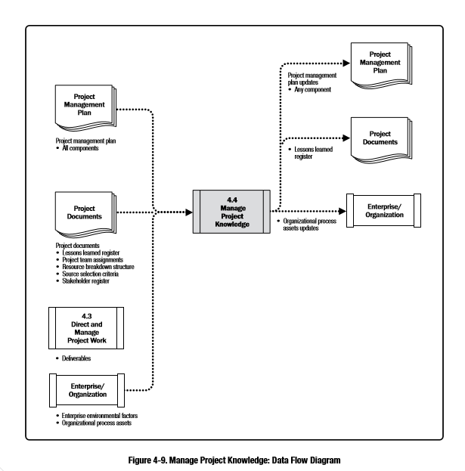

Slide 54
Manage Project Knowledge: Inputs
1. Project Management Plan
• Semua Komponen Project Management Plan
2. Deliverables
Deliverable adalah produk, hasil, atau kemampuan unik dan dapat diverifikasi untuk melakukan layanan yang diperlukan diproduksi untuk menyelesaikan suatu proses, fase, atau proyek. Deliverable biasanya merupakan komponen nyata yang harus dipenuhi tujuan proyek dan dapat mencakup komponen rencana manajemen proyek
3. Enterprise environmental factors
Organizational, stakeholder, and customer culture
Geographic distribution of facilities and resources
Organizational knowledge experts
Legal and regulatory requirements and/or constraints

Slide 55
Manage Project Knowledge: Inputs
4. Organizational process assets
Organizational standard policies, processes, and procedures
Personnel administration
Organizational communication requirements
Formal knowledge-sharing and information-sharing procedures
5. Project Documents
Lessons Learned Register
Project team assignments
Resources breakdown structure
Stakeholder register

Slide 56
Manage Project Knowledge: Tools And Techniques
1. Expert Judgment
Knowledge management
Information management
Organizational learning
Knowledge and information management tools
Relevant information from other projects.
2. Information Management
Untuk membuat orang terkoneksi dengan informasi, contohnya :
Methods for codifying explicit knowledge
Lessons learned register
Library services
Information gathering
Project management information system (PMIS).

Slide 57
Manage Project Knowledge: Tools And Techniques
3. Knowledge Management
Alat dan teknik manajemen pengetahuan menghubungkan orang-orang sehingga mereka dapat bekerja sama untuk menciptakan pengetahuan baru, berbagi pengetahuan diam-diam, dan mengintegrasikan pengetahuan anggota tim yang beragam
Tools & Teknik nya :
Networking
Communities of practice
Meetings, including virtual meetings where participants can interact using communications technology
Work shadowing and reverse shadowing
Discussion forums such as focus groups
Knowledge-sharing events such as seminars and conferences
Workshops
Storytelling
Creativity and ideas management techniques
Knowledge fairs and cafés
Training that involves interaction between learners.

Slide 58
Manage Project Knowledge: Tools And Techniques
4. Interpersonal And Team Skills
Active listening
Facilitation
Leadership
Networking
Political awareness

Slide 59
Manage Project Knowledge: Outputs
1. Lessons Learned Register
Lesson learn register yang dipetik dapat mencakup kategori dan deskripsi situasi.
Lesson learn register yang dipetik juga dapat mencakup dampak, rekomendasi, dan tindakan yang diusulkan terkait dengan situasi tersebut.
Daftar pelajaran yang dipetik dapat merekam tantangan, masalah, risiko dan peluang yang direalisasikan, atau konten lainnya yang sesuai
2. Project Management Plan Updates
Setiap perubahan pada project management plan akan melalui proses kontrol perubahan didalam organisasi melalui Change request.
Setiap komponen rencana manajemen proyek dapat diperbarui sebagai hasil dari proses ini
3. Organizational Process Assets Updates
Any organizational process asset can be updated as a result of this process

Slide 60
Monitoring and Controlling Project Work

Slide 61
Monitoring and Controlling Project Work?
Definisi: Suatu kegiatan pemantauan dan pengendalian pekerjaan proyek, dalam bentuk pelacakan, meninjau dan mengatur kemajuan proyek untuk memenuhi tujuan kinerja yang ditetapkan dalam rencana manajemen proyek
Membandingkan hasil pekerjaan dengan rencana dan membuat penyesuaian apa pun yang diperlukan untuk memastikan bahwa kecocokan dan setiap perubahan yang diperlukan dalam pekerjaan atau rencana tersebut telah diidentifikasi dan dibuat
Memantau semua informasi proyek untuk memastikan bahwa risiko diidentifikasi dan dikelola dengan baik dan untuk memastikan bahwa kinerja on track

Slide 62
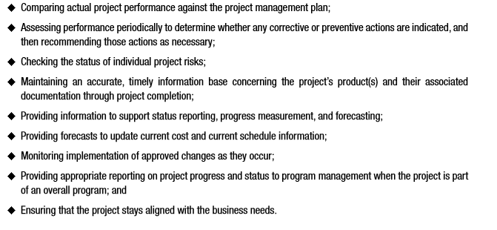
Monitoring and Controlling Project Work?
The Monitor and Control Project Work process is concerned with:

Slide 63
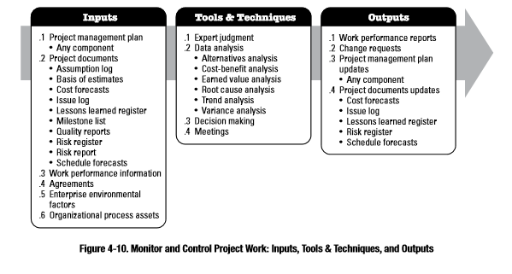
Monitoring and Controlling Project Work?

Slide 64
Monitoring and Controlling Project Work: Inputs
1. Project Management Plan
2. Project Documents
Assumption log
Basis of estimates
Cost forecasts
Issue log
Lessons learned register
Milestone list
Quality reports
Risk register
Risk report
Schedule forecasts
3. Agreements

Slide 65
Monitoring and Controlling Project Work: Inputs
4. Work Performance Information
Laporan harus disiapkan oleh tim proyek secara rinci meliputi kegiatan, prestasi dan masalah yang dihadapi. Dengan konten sbb :
> Status saat ini
> Prestasi yang signifikan setiap periode waktu;
> Frediksi kegiatan kedepannya.
> Isu yang ada saat ini dan yang akan datang.
5. Enterprise environmental factors
6. Organizational process assets

Slide 66
Monitoring and Controlling Project Work: Tools & Technique
1. Expert Judgment
Saran dan masukan tenaga ahli sangat diperlukan oleh tim manajemen proyek untuk menafsirkan informasi yang disampaikan oleh pengawas dalam rangka monitor dan evaluasi hasil kegiatan proyek.
Manajer proyek beserta tim, menentukan langkah yang diperlukan untuk memastikan tingkat kinerja proyek, sehingga baik waktu maupun kualitas proyek sesuai dengan harapan.
2. Data Analysys, diantaranya :
Alternatives analysis
Cost-benefit analysis
Earned value analysis
Root cause analysis
Trend analysis
Variance analysis
3. Decision Making
4. Meetings

Slide 67
Monitoring and Controlling Project Work: Outputs
1. Change Requests
Perubahan berdasarkan permintaan dapat berubah. Perubahan dapat mempengaruhi rencana manajemen proyek seperti pada dokumen proyek.
Perubahan atas dasar permintaan termasuk:
>Tindakan korektif;
> Tindakan prefentif
> Perbaikan.
3. Project Documents Updates
Perubahan dokumen proyek,
termasuk :
> Forecasts;
> Performance reports;
Issue;
4. Work Performance Reports
the physical or electronic representation of work performance information compiled in project documents, intended to generate decisions, actions, or awareness.
2 Project Management Plan Updates
Elemen dari perubahan manajemen proyek, termasuk :
> Schedule management plan
> Cost management plan
> Quality management plan
> Scope baseline
> Schedule baseline
> Cost performance baseline

Slide 68
Performing Integrated Change Control

Slide 69
Performing Integrated Change Control?
Definisi: Melakukan monitoring dan evaluasi secara terpadu terhadap semua permintaan perubahan, menyetujui perubahan dan mengelola perubahan, aset organisasi, dokumen proyek dan rencana manajemen proyek.
Fokus pada :
Mempengaruhi faktor-faktor yang membuat perubahan untuk memastikan bahwa perubahan itu disepakati.
Menentukan bahwa perubahan telah terjadi.
Mengelola perubahan aktual saat itu terjadi
Secara berkala mengelola perubahan pada baseline
Mereject perubahan yang baru
MeApprove perubahan yang baru dan menggabungkannya kepada baseline proyek yang sudah di revisi

Slide 70
Change Control Board
Change Control Board dibentuk untuk meninjau permintaan perubahan dan menentukan apakah analisis tambahan diperlukan
Menyetujui atau menolak perubahan/ Change
Termasuk: Project Manager, Customer, Experts, Sponsors

Slide 71
The Integrated Change Control Process
Configuration Identification.
Seleksi dan identifikasi setiap item sebagai dasar pelaksanaan proyek, didefinisikan setiap item pekerjaannya dan diverifikasi, dan didokumentasikan serta diberi label, perubahan dikelola, dan akuntabilitas dipertahankan.
Configuration Status Accounting.
Informasi dicatat dan dilaporkan, hal tersebut penting jika terjadi data yang sesuai atau tidak sesuai harus dicari solusinya.
Configuration Verification and audit.
Verifikasi dan audit dilakukan untuk memastikan komposisi item proyek yang benar dan yang terjadi perubahan sesuai dengan dokumen perubahan, dinilai, disetujui, dilacak dan diterapkan dengan benar.

Slide 72

The Integrated Change Control System
Change control system adalah kumpulan prosedur formal dan terdokumentasi yang mendefinisikan langkah-langkah dimana dokumen proyek resmi dapat diubah.
Termasuk di dalamnya dokumen, sistem pelacakan, dan tingkat persetujuan yang diperlukan untuk mengesahkan perubahan

Slide 73
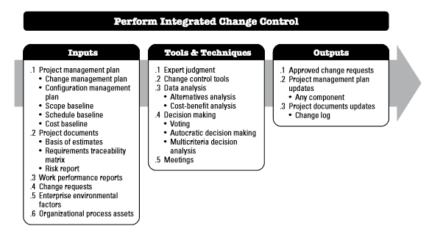

Slide 74
Performing Integrated Change Control: Inputs
1. Project Management Plan
Rencana manajemen proyek secara terintegrasi dan mengkonsolidasikan semua rencana pengelolaan mulai dari proses perencanaan. Perencanaan manajemen proyek akan baik bila ditulis secara ringkasan atau detail, dan dapat terdiri dari satu atau lebih rencana.
2. Work Performance Information
Informasi dari kegiatan proyek secara rutin dikumpulkan selama proyek berlangsung. Informasi ini dapat berhubungan dengan berbagai aktivitas secara tidak terbatas yang meliputi status saat ini, jadwal kemajuan dan penyerapan anggaran.
3. Change Requests
Semua monitoring dan evalusi dari suatu kegiatan proyek dapat mengubah output. Perubahan yang sesuai dengan permintaan dapat mencakup tindakan perbaikan, tindakan pencegahan dan perbaikan cacat.

Slide 75
Performing Integrated Change Control: Inputs (cont.)
4. Project Documents
Basis of estimates
Requirements traceability matrix
Risk report
5. Enterprise Environmental Factors
Faktor lingkungan perusahaan dapat mempengaruhi proses pengawasan proyek secara terpadu: sistem manajemen informasi proyek (misalnya, alat otomatis, antarmuka web, dll), hal tersebut harus dipertimbangkan pada saat pelaksanaan proyek.
6. Organizational Process Assets
Prosedur pengendalian terhadap perubahan (membuat standar resmi, kebijakan, rencana dan dokumen proyek lainnya);
Prosedur untuk menyetujui dan mengeluarkan otorisasi perubahan;
Pengukuran terhadap database yang digunakan untuk mengumpulkan dan membuat data pengukuran yang tersedia pada proses dan produk;
File proyek;
Konfigurasi manajemen merupakan dasar pengetahuan yang mengacu kepada standar resmi, kebijakan, prosedur dan dokumen proyek.

Slide 76
Performing Integrated Change Control: Tools & Technique
1. Expert Judgement
Technical knowledge of the industry and focus area of the project
Legislation and regulations
Legal and procurement
Conﬁguration management
Risk management
2. Change Control Tools
Suatu perubahan harus ada yang bertanggung jawab dibahas dalam pertemuan, meninjau perubahan dan menyetujui atau menolak permintaan perubahan tersebut. Semua keputusan perubahan didokumentasikan dan dikomunikasikan kepada para pemangku kepentingan untuk ditindak lanjuti.

Slide 77
Performing Integrated Change Control: Tools & Technique
3. Data Analysis
Teknik-Teknik Analisa data yang dapat digunakan diantaranya :
Alternatives analysis
Cost-benefit analysis
4. Decision Making
Teknik-Teknik pengambilan keputusan yang dapat digunakan diantaranya :
Voting
Autocratic decision making
Multicriteria decision analysis
5. Meeting

Slide 78
Performing Integrated Change Control: Outputs
1. Change Request Status Updates
Permintaan perubahan akan diproses sesuai dengan sistem yang berlaku oleh manajer proyek atau oleh anggota tim yang ditugaskan. Status semua perubahan, disetujui atau tidak, akan diperbarui dalam dokumen perubahan yang merupakan bagian yang tidak terpisahkan dari dokumen proyek.
2. Change Log
3. Project Management Plan Updates
Elemen-elemen dari rencana manajemen proyek yang dapat diubah :
Bagian dari perencanaan manajemen proyek
Perubahan yang mengacu kepada aturan
4. Project Documents Updates

Slide 79
Close Project or Phase

Slide 80
Close Project or Phase ?
Finalisasi semua kegiatan di semua Manajemen Proyek, secara resmi menyelesaikan proyek.
Dilihat dari segi administratif
Untuk memenuhi kriteria
Untuk mentransfer proyek, produk, jasa atau hasil ke tahap berikutnya
Untuk mengumpulkan data atau dokumen proyek atau tahapan proyek

Slide 81
Close Project or Phase ?
Memastikan bahwa project atau Fase telah sesuai dengan requirement stakeholder
Memverifikasi semua deliverable telah tercapai dan diterima
Mentransfer produk atau service kepada fase berikutnya (Production or/and operation)
untuk memenuhi kriteria proyek atau fase
untuk mengumpulkan catatan proyek atau fase
untuk mengaudit keberhasilan atau kegagalan proyek
untuk mengumpulkan pelajaran proyek yang dipelajari
untuk mengarsipkan informasi proyek untuk penggunaan di masa mendatang

Slide 82
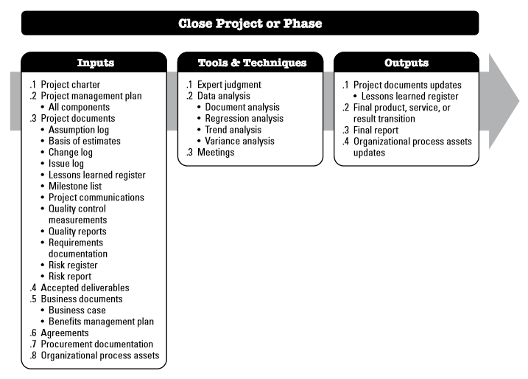

Slide 83
Close Project or Phase: Inputs
Project Charter
the project success criteria, the approval requirements, and who will sign off on the project.
2. Project Management Plan
All components of the project management plan are an input to this process
3. Accepted Deliverables
Accepted deliverables may include approved product speciﬁcations, delivery receipts, and work performance documents
4. Business Document
Business Case
Benefit Management Plan

Slide 84
Close Project or Phase: Tools & Technique
1. Expert Judgement
Management control,
Audit
Legal and procurement
Legislation and regulations
2. Data Analysis
Document Analysis : Assessing available documentation will allow identifying lessons learned and knowledge sharing for future projects and organizational assets improvement
Regression analysis : This technique analyzes the interrelationships between different project variables that contributed to the project outcomes to improve performance on future projects
Trend analysis : Trend analysis can be used to validate the models used in the organization and to implement adjustments for future projects
Variance Analysis : Variance analysis can be used to improve the metrics of the organization by comparing what was initially planned and the end result
3. Meetings

Slide 85
Close Project or Phase: Outputs
1. Project Document Update : All project documents may be updated and marked as ﬁnal versions as a result of project closure
Lessons learned register
2. Final Product, Service or Result Transition : A product, service, or result, once delivered by the project, may be handed over to a different group or organization that will operate, maintain, and support it throughout its life cycle
3. Final Report
4. Organizational Process Assets Updates
Project document
Project or phase closure documents
Operational and support document
Lessons learned repository

Slide 86
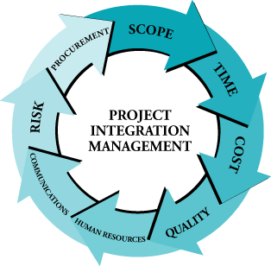
Conclusion
Integrasi Manajemen Proyek adalah proses yang diperlukan untuk memastikan bahwa unsur-unsur berbagai proyek dikoordinasikan secara efektif. Integrasi manajemen adalah praktek membuat setiap bagian dari proyek terkoordinasi.

Slide 87
Conclusion
Kunci sukses dari keseluruhan proyek yaitu Project Integration Management yang baik.
Manajer Proyek harus mampu mengintegrasikan seluruh knowledge area selama project life cycle berlangsung

